Slide 1




RAPAT UMUM PEMEGANG SAHAM TAHUNAN
PT. SAMCRO HYOSUNG ADILESTARI Tbk
Senin, 22 Juni 2026
www.samcro.co.id

Slide 2
Pokok-Pokok Tata Tertib
Rapat Umum Pemegang Saham Tahunan (“Rapat”) ini akan diselenggarakan dalam Bahasa Indonesia;
Pemegang saham atau kuasa pemegang saham yang hendak menghadiri Rapat secara fisik namun datang setelah registrasi Rapat ditutup, tidak dapat mengikuti Rapat dan suaranya tidak dihitung dan/atau tidak dapat mengajukan pertanyaan atau pendapat dalam Rapat;
Rapat adalah sah dan dapat dilangsungkan serta mengambil keputusan yang mengikat apabila para pemegang saham Perseroan yang mewakili lebih dari 1/2 (satu per dua) bagian dari jumlah seluruh saham yang telah dikeluarkan oleh Perseroan dengan hak suara yang sah hadir dan/atau diwakili dalam Rapat;
Tata cara penyampaian pertanyaan dan/atau pendapat serta mekanisme pengambilan keputusan terkait Mata Acara Rapat, akan dibacakan oleh Pimpinan Rapat;
Agar Rapat lebih efektif dan efisien, maka Pimpinan Rapat berhak untuk menentukan akan menanggapi pertanyaan secara langsung (lisan) atau secara tertulis.
Pemegang saham atau kuasanya yang telah terdaftar di aplikasi eASY.KSEI paling lambat tanggal 19 Juni 2026 pukul 12.00 WIB dapat menyaksikan pelaksanaan Rapat yang sedang berlangsung melalui webinar Zoom (“Tayangan RUPS”) dengan mengakses aplikasi eASY.KSEI;
Selama Rapat berlangsung, bagi pemegang saham atau kuasanya yang hadir secara fisik mohon agar menjaga ketertiban selama Rapat berlangsung.

Slide 3
Kondisi Umum PT Samcro Hyosung Adilestari Tbk
Para pemegang saham atau kuasanya, tahun 2025 merupakan periode penguatan daya tahan bagi sektor industri. Kendati demikian, Perseroan berhasil menunjukkan resiliensi yang tinggi dengan mempertahankan stabilitas kinerja operasional.
Kekuatan fundamental Perseroan terletak pada lini produk Hook dan Loop kami yang memiliki basis pasar yang luas dan terdiversifikasi secara kuat. Mulai dari sektor garmen, otomotif hingga alat kesehatan.
Ketahanan fundamental tersebut tercermin dengan jelas dalam Laporan Keuangan Perseroan untuk tahun buku yang berakhir pada tanggal 31 Desember 2025 yang diaudit oleh Kantor Akuntan Publik Kanel & Rekan sebagaimana terlihat dalam laporannya Nomor : 00025/2.1363/AU.1/04/1809-2/1/III/2026 tanggal 30 Maret 2026 dengan pendapat “Wajar Tanpa Pengecualian” adapun kinerja Perseroan adalah sebagai berikut:
Pada sisi Aset, total aset per 31 Desember 2025 Rp232,014,017,709,- (dua ratus tiga puluh dua miliar empat belas juta tujuh belas ribu tujuh ratus sembilan rupiah)
Dari sisi Ekuitas, saldo ekuitas per 31 Desember 2025 sebesar Rp179.672.242.889,- (seratus tujuh puluh sembilan miliar enam ratus tujuh puluh dua juta dua ratus empat puluh dua ribu delapan ratus delapan puluh sembilan rupiah)

Slide 4
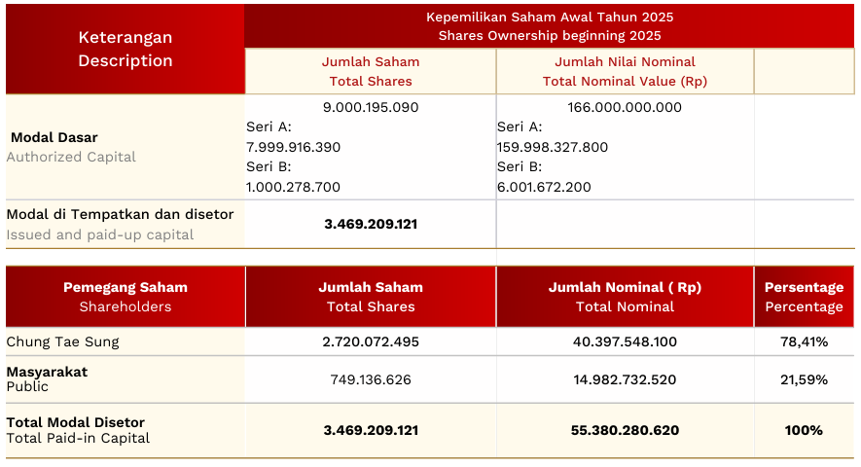
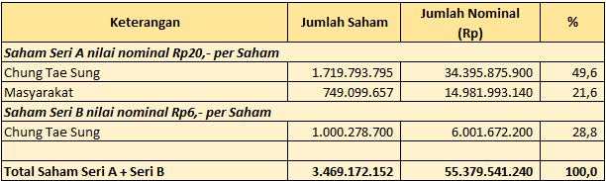
Komposisi Pemegang Saham Perseroan sesuai Daftar Pemegang Saham Keseluruhan atas Saham PT Samcro Hyosung Adilestari Tbk (ACRO) dari Kustodian Sentral Efek Indonesia per tanggal 31 Desember 2025 sebagai berikut :
Komposisi Pemegang Saham Perseroan sesuai Daftar Pemegang Saham Keseluruhan atas Saham PT Samcro Hyosung Adilestari Tbk (ACRO) dari Kustodian Sentral Efek Indonesia per tanggal 28 Mei 2025 sebagai berikut :

Slide 5
Mata Acara Rapat Umum Pemegang Saham Tahunan
Persetujuan atas Laporan Tahunan termasuk Laporan Keuangan Perseroan dan Laporan Tugas Pengawasan Dewan Komisaris Perseroan untuk tahun buku yang berakhir pada tanggal 31 Desember 2025 serta pemberian pelunasan dan pembebasan tanggung jawab (acquit et de charge) kepada anggota Direksi atas tindakan pengurusan dan kepada anggota Dewan Komisaris Perseroan atas tindakan pengawasan yang dilakukan selama tahun buku yang berakhir pada tanggal 31 Desember 2025;
Penetapan Penggunaan Laba Bersih Perseroan untuk tahun buku yang berakhir pada tanggal 31 Desember 2025 dan pembagian dividen yang berasal dari Laba ditahan Perseroan;
Penetapan gaji atau honorarium dan tunjangan untuk tahun buku 2026 bagi anggota Direksi dan Dewan Komisaris Perseroan;
Penunjukan Kantor Akuntan Publik Terdaftar (termasuk Akuntan Publik Terdaftar yang tergabung dalam Kantor Akuntan Publik Terdaftar) untuk mengaudit/memeriksa buku-buku Perseroan untuk tahun buku yang berakhir pada tanggal 31 Desember 2026;
Laporan dan Pertanggungjawaban Realisasi Penggunaan Dana Hasil Penawaran Umum Perdana Saham.

Slide 6

Persetujuan atas Laporan Tahunan termasuk Laporan Keuangan Perseroan dan Laporan Tugas Pengawasan Dewan Komisaris Perseroan untuk tahun buku yang berakhir pada tanggal 31 Desember 2025 serta pemberian pelunasan dan pembebasan tanggung jawab (acquit et de charge) kepada anggota Direksi atas tindakan pengurusan dan kepada anggota Dewan Komisaris Perseroan atas tindakan pengawasan yang dilakukan selama tahun buku yang berakhir pada tanggal 31 Desember 2025
Mata Acara ke 1

Slide 7
Pemegang saham atau kuasa pemegang saham yang kami hormati, kami telah menerbitkan Laporan Tahunan Perseroan untuk tahun buku 2025 yang berisikan kinerja Perseroan selama tahun 2025 dan telah ditandatangani oleh semua Dewan Komisaris dan Direksi Perseroan sesuai anggaran dasar Perseroan. Dalam Laporan Tahunan dimaksud, telah disampaikan Laporan Keuangan tahunan Perseroan untuk tahun buku yang berakhir pada tanggal 31 Desember 2025 yang telah diperiksa oleh Kantor Akuntan Publik ( KAP ) Kanel & Rekan sebagaimana terlihat dalam laporannya nomor : 00025/2.1363/AU.1/04/1809-2/1/III/2026 tanggal 30 Maret 2026 dengan pendapat “Wajar Tanpa Pengecualian”. Laporan Tahunan Perseroan telah diumumkan kepada publik melalui website Perseroan dan melalui situs web Bursa Efek Indonesia pada tanggal 30 April 2026.

Slide 8
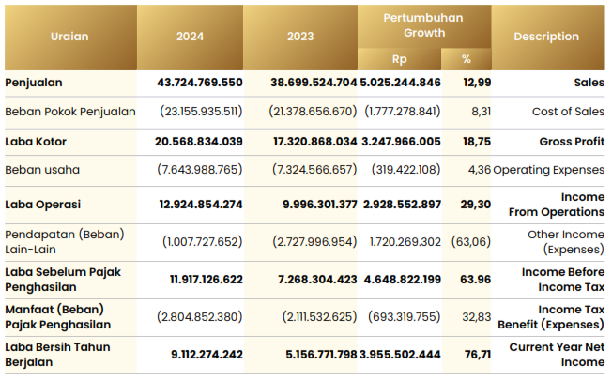
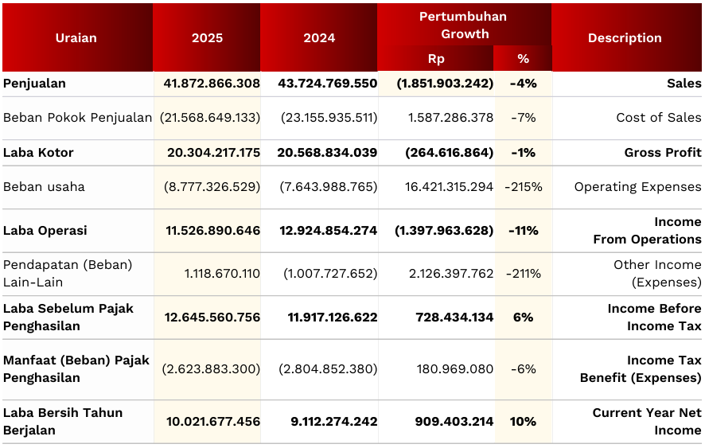
Laporan Laba Rugi
Ringkasan Laporan Tahunan Perseroan untuk tahun buku per 31 Desember 2025 dan perbandingannya untuk tahun buku yang berakhir pada 31 Desember 2024:

Slide 9
Tahun 2025, Perseroan mencatatkan penjualan neto sebesar Rp41,87 miliar, menurun sebesar 4% atau setara Rp1,85 miliar dibandingkan tahun 2024 yang tercatat sebesar Rp43,72 miliar.
Laba kotor Perseroan pada tahun 2025 sebesar Rp20,30 miliar, menurun sebesar 1% atau setara Rp264,62 juta dibanding tahun sebelumnya yang tercatat sebesar Rp20,57 mliar.
Pada tahun buku 2025, laba operasi Perseroan tercatat sebesar Rp11,53 miliar, menurun sebesar 11% atau setara Rp1,40 miliar dibandingkan tahun sebelumnya yang tercatat sebesar Rp12,92 miliar.
Laba sebelum pajak penghasilan Perseroan pada tahun 2025 tercatat Rp12,65 miliar, meningkat sebesar 6% atau setara Rp728,43 juta dibanding tahun sebelumnya yang tercatat sebesar Rp11,92 miliar.
Laba Bersih tahun berjalan Perseroan tercatat sebesar Rp10,02 miliar di tahun 2025, meningkat sebesar 10% atau setara Rp909,40 juta dibanding tahun 2024 yang tercatat sebesar Rp9,11 miliar.

Slide 10
Laporan Komisaris
Dewan Komisaris melaksanakan fungsi pengawasan terhadap pengelolaan Perseroan oleh Direksi sepanjang tahun buku 2025, dengan memastikan bahwa pelaksanaan kegiatan usaha tetap berada dalam kerangka tata kelola perusahaan yang baik serta mempertimbangkan keberlangsungan usaha Perseroan. Dalam menjalankan fungsi tersebut, Dewan Komisaris secara konsisten memantau perkembangan kinerja Perseroan di tengah dinamika lingkungan usaha yang memengaruhi aktivitas industri dan tingkat permintaan. Pengawasan dilakukan melalui penelaahan atas implementasi strategi, kinerja operasional, serta pengelolaan risiko, guna memastikan bahwa Perseroan dikelola secara hati-hati, terarah, dan sesuai dengan kebijakan yang telah ditetapkan.
Pengawasan yang dilakukan juga mencakup penelaahan atas konsistensi pelaksanaan kebijakan dan strategi usaha, serta kesesuaiannya dengan kondisi yang dihadapi Perseroan. Melalui pendekatan tersebut, Dewan Komisaris berupaya memastikan bahwa proses pengelolaan usaha tetap berjalan secara seimbang antara pengendalian risiko dan kelangsungan operasional. Laporan ini merupakan wujud pelaksanaan fungsi pengawasan Dewan Komisaris selama tahun buku 2025, yang mencerminkan pandangan Dewan Komisaris terhadap kondisi Perseroan.
Sebagai penutup, kami Dewan Komisaris berterimakasih kepada Direksi, Karyawan, Pemegang Saham, serta pemangku kepentingan lainnya atas doa, dukungan, kerja keras dan kepercayaan sehingga Perseroan dapat mempertahankan dan melanjutkan kinerja di periode-periode berikutnya. Semoga, Perseroan terus berkembang dan berkontribusi dalam meningkatkan kesejahteraan seluruh pemangku kepentingan, serta meningkatkan kinerja keuangan yang memuaskan dan kinerja operasional yang efisien dan bertanggung jawab.
Demikian laporan Tugas Pengawasan Dewan Komisaris kami sampaikan, terimakasih.

Slide 11

SESI PEMUNGUTAN SUARA
&
PENGAMBILAN KEPUTUSAN

Slide 12

Penetapan Penggunaan Laba Bersih Perseroan untuk tahun buku yang berakhir pada tanggal 31 Desember 2025 dan pembagian dividen yang berasal dari Laba ditahan Perseroan
Mata Acara ke 2

Slide 13
Penetapan Penggunaan Laba Bersih Perseroan untuk tahun buku yang berakhir pada tanggal 31 Desember 2025 dan pembagian dividen yang berasal dari Laba ditahan Perseroan
Sebagaimana tercatat dalam Laporan Keuangan Perseroan untuk tahun buku yang berakhir pada tanggal 31 Desember 2025, yang telah diaudit oleh Kantor Akuntan Publik KANEL & REKAN sesuai dengan laporannya Nomor : 00025/2.1363/AU.1/04/1809-2/1/III/2025, tanggal 30 Maret 2026, Perseroan telah memperoleh laba bersih sebesar sebesar Rp10.021.677.456,- (sepuluh miliar dua puluh satu juta enam ratus tujuh puluh tujuh ribu empat ratus lima enam rupiah) dan Laba ditahan Perseroan maka hendak diusulkan kepada Rapat untuk membagikan dividen tunai, yang berasal dari:
Sebagian laba bersih tahun buku 2025, yaitu sebesar Rp9.021.677.456,00 (sembilan miliar dua puluh satu juta enam ratus tujuh puluh tujuh ribu empat ratus lima puluh enam rupiah);
Laba ditahan Perseroan pada tanggal 31 Desember 2024 yaitu sebesar Rp1.857.737.697,00 (satu miliar delapan ratus lima puluh tujuh juta tujuh ratus tiga puluh tujuh ribu enam ratus sembilan puluh tujuh rupiah)
Sebesar Rp400.000.000,- (empat ratus juta rupiah) akan disisihkan sebagai dana cadangan;
Sisa laba bersih tahun buku 2025 yaitu sebesar Rp.600.000.000,00 (enam ratus juta rupiah) yang belum ditentukan penggunaannya sebagai laba ditahan.

Slide 14

SESI PEMUNGUTAN SUARA
&
PENGAMBILAN KEPUTUSAN

Slide 15
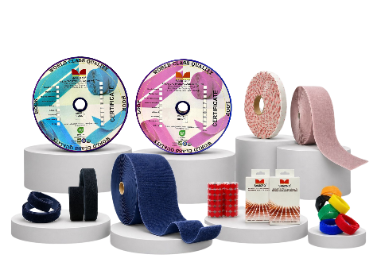
Penetapan gaji atau honorarium dan tunjangan untuk tahun buku 2026 bagi anggota Direksi dan Dewan Komisaris Perseroan
Mata Acara ke 3

Slide 16
Selanjutnya diusulkan kepada rapat untuk memutuskan;
Memberikan kuasa dan wewenang kepada dewan komisaris perseroan untuk menentukan besarnya gaji, dan tunjangan untuk para anggota direksi yang menjabat dalam dan selama tahun buku 2026,
Menetapkan besarnya gaji atau honorarium dan tunjangan untuk para anggota dewan komisaris yang menjabat dalam dan selama tahun buku 2026 adalah sama besarnya dengan jumlah yang ditetapkan pada tahun buku 2025 dan memberikan wewenang kepada rapat dewan komisaris untuk menetapkan alokasinya,

Slide 17

SESI PEMUNGUTAN SUARA
&
PENGAMBILAN KEPUTUSAN

Slide 18

Penunjukan Kantor Akuntan Publik Terdaftar (termasuk Akuntan Publik Terdaftar yang tergabung dalam Kantor Akuntan Publik Terdaftar) untuk mengaudit/memeriksa buku-buku Perseroan untuk tahun buku yang berakhir pada tanggal 31 Desember 2026
Mata Acara ke 4

Slide 19
Sehubungan Penunjukan Kantor Akuntan Publik Terdaftar diusulkan kepada Rapat untuk memutuskan :
> Memberi kuasa dan wewenang kepada Dewan Komisaris untuk:
1. Menunjuk dan/atau mengganti Kantor Akuntan Publik Terdaftar di Otoritas Jasa Keuangan (termasuk Akuntan Publik Terdaftar di Otoritas Jasa Keuangan yang tergabung dalam Kantor Akuntan Publik Terdaftar) yang akan mengaudit/memeriksa Laporan Keuangan Perseroan untuk tahun buku yang berakhir pada tanggal 31 Desember 2026 didasari oleh evaluasi dan rekomendasi dari Komite Audit Perseroan yang meliputi beberapa faktor diantaranya, namun tidak terbatas pada :
  a. Faktor independensi;
  b. Kualifikasi dan reputasi;
  c. Kepatuhan terhadap regulasi yang berlaku;
  d. Biaya;
e. Evaluasi dari penugasan sebelumnya;
2. Menetapkan besarnya honorarium dan syarat lainnya tentang penunjukan Kantor Akuntan Publik Terdaftar di Otoritas Jasa Keuangan tersebut (termasuk Akuntan Publik Terdaftar di Otoritas Jasa Keuangan yang tergabung dalam Kantor Akuntan Publik Terdaftar), dengan memperhatikan rekomendasi Komite Audit dan peraturan perundang-undangan yang berlaku.

Slide 20

SESI PEMUNGUTAN SUARA
&
PENGAMBILAN KEPUTUSAN

Slide 21

Laporan dan Pertanggungjawaban Realisasi Penggunaan Dana Hasil Penawaran Umum Perdana Saham
Mata Acara ke 5

Slide 22
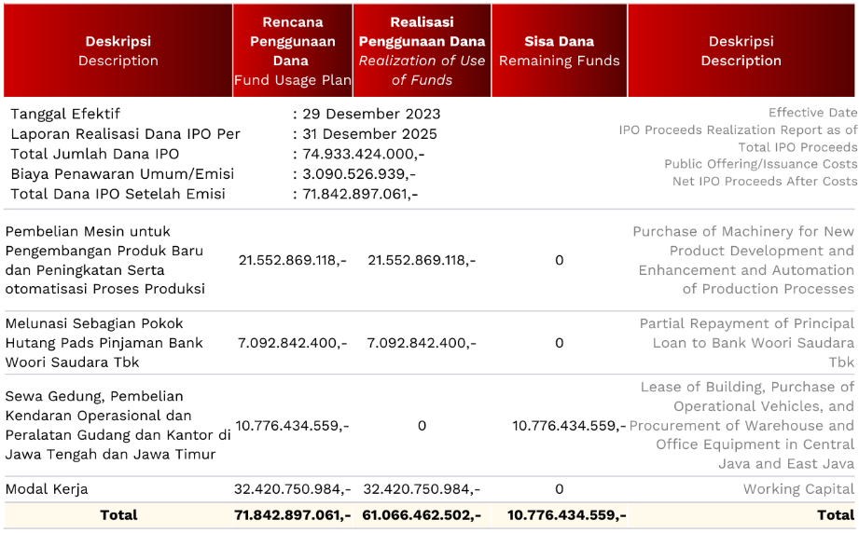
Laporan dan Pertanggungjawaban Realisasi Penggunaan Dana Hasil Penawaran Umum

Slide 23
Laporan Realisasi Penggunaan Dana Hasil Penawaran Umum
Berikut kami sampaikan realisasi penggunaan dana hasil penawaran umum perdana saham per 31 Desember 2025 yang telah disampaikan oleh perseroan ke Otoritas Jasa Keuangan dan Bursa Efek Indonesia pada tanggal 10 Januari 2025, yaitu sebagai berikut:
Dari hasil penawaran umum saham perdana sebesar Rp74.933.424.000,00 (tujuh puluh empat miliar sembilan ratus tiga puluh tiga juta empat ratus dua puluh empat ribu rupiah) dikurangi dengan biaya-biaya penawaran umum, sebesar Rp3.090.526.939,00 (tiga miliar sembilan puluh juta lima ratus dua puluh enam ribu sembilan ratus tiga puluh sembilan rupiah), perseroan menerima dana bersih sebesar Rp71.842.897.061,00 (tujuh puluh satu miliar delapan ratus empat puluh dua juta delapan ratus sembilan puluh tujuh ribu enam puluh satu rupiah).
Perseroan telah menggunakan sebagian dana hasil penawaran umum saham perdana tersebut dengan perincian sebagai berikut:
Sebesar Rp21.552.869.118,00 (dua puluh satu miliar lima ratus lima puluh dua juta delapan ratus enam puluh sembilan ribu seratus delapan belas rupiah) untuk pembayaran pembelian mesin dalam rangka pengembangan produk baru, peningkatan dan otomatisasi proses produksi;
Sebesar Rp7.092.842.400,00 (tujuh miliar sembilan puluh dua juta delapan ratus empat puluh dua ribu empat ratus rupiah) untuk pembayaran sebagian utang pokok pinjaman dollar AS dari PT bank woori saudara 1906 tbk;
Sebesar Rp32.420.750.984,00 (tiga puluh dua miliar empat ratus dua puluh juta tujuh ratus lima puluh ribu sembilan ratus empat puluh empat rupiah) untuk modal kerja perseroan;

Slide 24
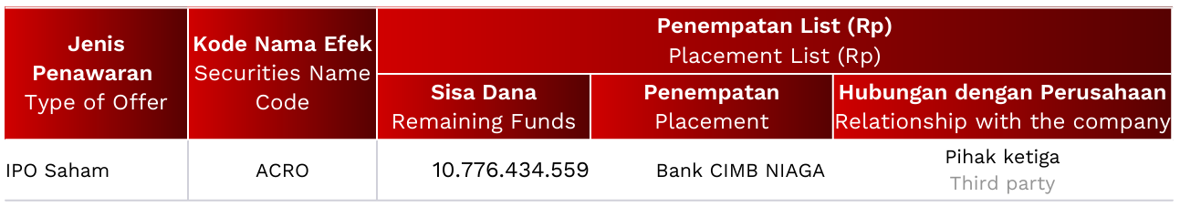
Laporan Penempatan Sisa Dana Periode 31 Desember 2025
Sisa Dana Hasil Penawaran Umum Saham Perdana, sebesar Rp10.776.434.559,00 (Sepuluh miliar tujuh ratus tujuh puluh enam juta empat ratus tiga puluh empat ribu lima ratus lima puluh Sembilan rupiah) ditempatkan pada : rekening perseroan di PT CIMB Niaga Tbk (no. Account : 800108662900).

Slide 25

SESI PEMUNGUTAN SUARA
&
PENGAMBILAN KEPUTUSAN

Slide 26

Thank You
021-5960543
corsec@samcro.co.id
www.samcro.co.id

